Slide 1
LIETUVIŲ MITOLOGIJA
Parengė: Deimantė Rutkauskaitė

Slide 2
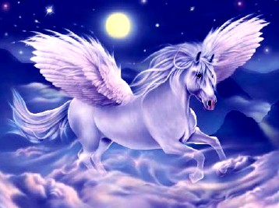
Mitas (gr. padavimas, pasakojimas) – kolektyvinis liaudies fantazijos kūrinys, kuriame per konkrečius personažus ir sugyvintas būtybes apibendrintai atspindima tikrovė.

Slide 3

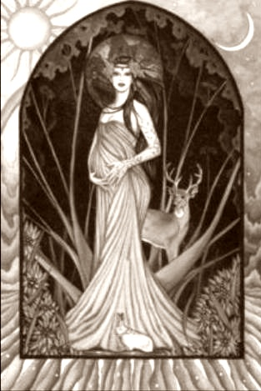
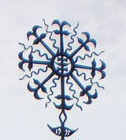

Lietuvių mitinės būtybės
Žemė, arba – Gaja
Sparnuotas žaltys
Saulė
Mėnulis

Slide 4
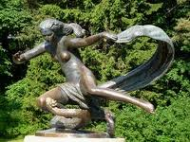
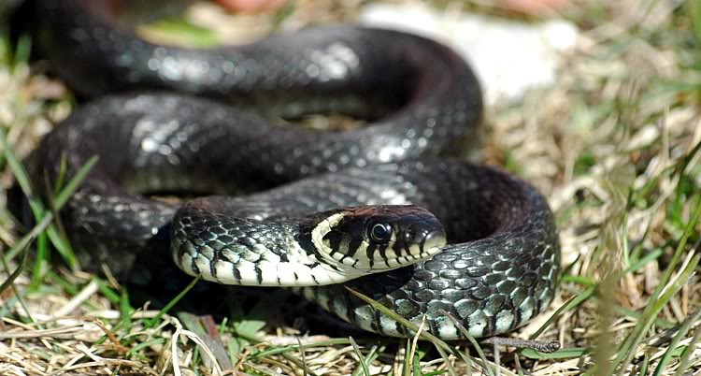
ŽALTYS
Namų, židinio, mirusių protėvių, gerovės, sveikatos ir vaisingumo dievybė. Jis buvo laikomas gerąja namų dvasia, globėju ir gydytoju.

Slide 5
Žalčiai – laimė
Žmonės taip šneka apie žalčius. Mūsų seneliai juos laikę namų gyvulėliais, kaip šiandien triušius ar marių kauleles. Žiemą juos laikydavę pakrosnyje, vasarą leisdavę į daržus: kopūstus ir kitas daržoves. Katras žmogus turėjęs daugiau žalčių, tas daugiau turėjęs laimės, tam viskas geriau sekęsi: geriau sekdavęsi gyvuliai, ir nelaimių mažiau teatsitikdavę. Jei kada kaimynas kaimyno žaltį užmušdavo, tai jiedu susipykdavo, sakydavo:
– Tu nori man nelaimes užtraukti!

Slide 6
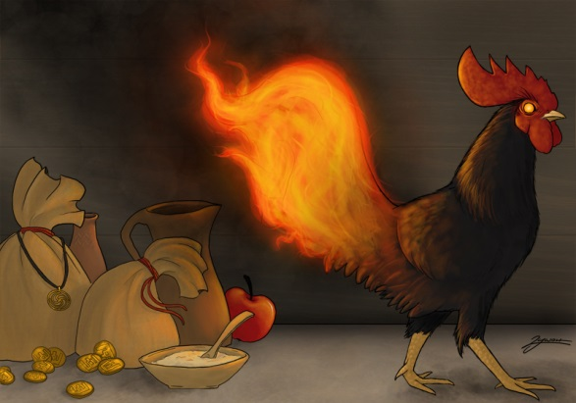
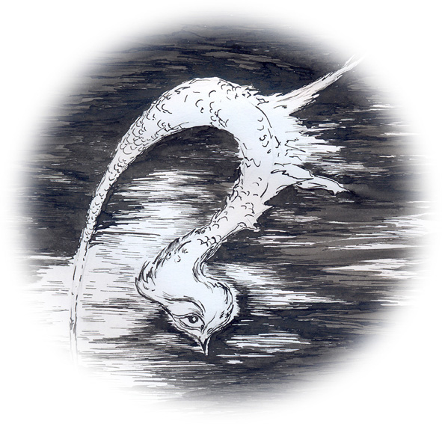
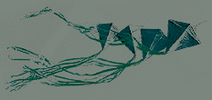
Aitvaras
(Pūkis, Sparyžius, Spirūkas, Svitelis, Žaltvikšas ir kt.)
pagoniškojo panteono dieviška būtybė, atmosferos, vandens, ypač debesų, saugotojas, turintis ryšį su žeme ir jos turtais. Tai materialines gėrybes nešanti būtybė.

Slide 7
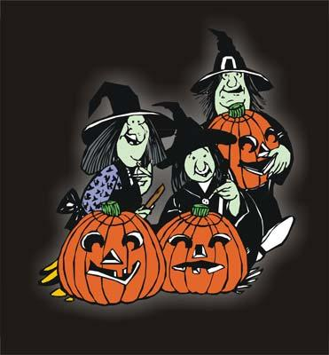
RAGANA
Panašiai kaip ir velniai, raganos dažnai kaitalioja savo pavidalą. Pasiverčia rupūže, ežiu, pele, ožka, kale, kiaule, kumele, šarka, kurapka, kregžde, lydeka, raude, karosu ar kitokia žuvimi. Sakmėse ragana dažniausiai naudoja šiuos savo vaizdinius norėdama nepastebimai įsmukti ir padaryti ką bloga: išmelžti karves, ką nors apnuodyti, nukirpti avis.

Slide 8
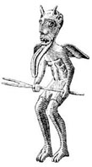
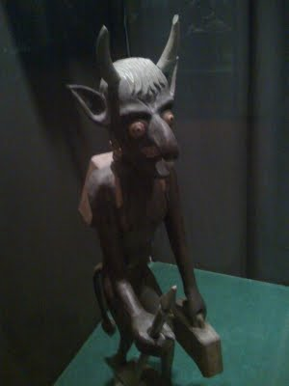
Velnias
Velnias gali būti stiprus ir silpnas, protingas ir kvailas, jaunas ir pavargęs. Jis gali būti siejamas tiek su požemio, tiek su žemės gyventojais. Velnias dažnai kaitalioja ir savo išorinius pavidalus: gali pasirodyti kaip medžiotojas ar ponaitis, be to jam nesvetimi ir gyvulių, paukščių ar netgi daiktų pavidalai.

Slide 9
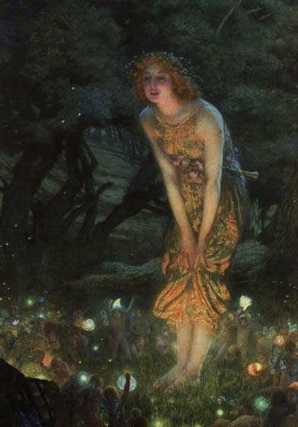
Laumės
Jos yra tarpininkės tarp žemės ir dangaus sferos. Laumės turi žemiško charakterio bruožų, yra panašios į moteris, būna gražios, patrauklios, impulsyvios, iracionalios.
Tautosakoje laumės paprastai pasirodo dviese, trise ar grupėmis. Jos ne tik paežerėse skalbia savo nesibaigiančius audeklus, apdovanoja jais žmones, verpia ir audžia, bet ir nužudo arba sukeičia vaikus.

Slide 10
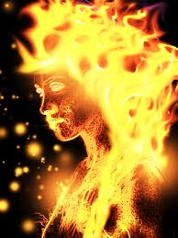

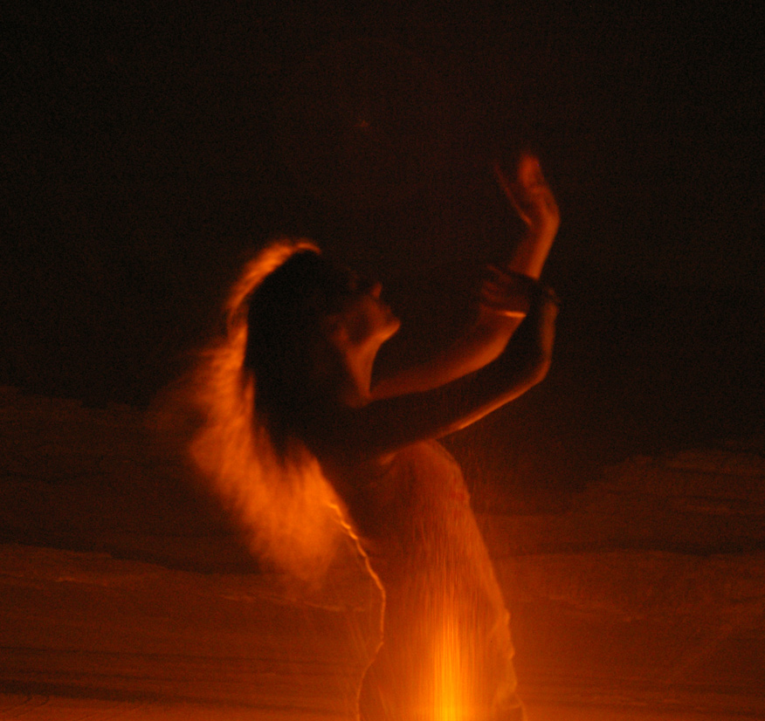
Gabija
Ji globojo ne tik namų židinio ugnį, bet ir visą ūkį, gyvulius, moterų darbus, ypač verpimą prie balanos ar žvakės. Namų židiniui lietuviai ne tik aukojo aukas, bet rūpinosi juo kaip žmogumi, kad būtų sotus, netgi „klodavo“ patalą, guldydavo, paguldę užklodavo, migdydavo.

Slide 11
NUVESTA UGNIS
Apstainy (Vilkiškių parapijoje, Tilžės paviete),
ugniai atsiradus, ūkininko dukterys vis klykė, kad
ir stuba neužsidegtų, o su ja ir jų visos puikės. Bet
tuo žygiu Vilkiškių dvaro užveizdas, raitas atpleškinęs ir, tris kartus apie ugnį apskriejęs, kiek įgalėdamas skubinosi per upelį, iki kurio ugnis vis didžiais kamuoliais paskui jį ritos. Todėl gyvenamoji nebuvo ugnies užgauta.

Slide 12
Mitologinės sakmės tradiciniai siužetiniai liaudies pasakojimai, vaizduojantys tam tikrą išskirtinę žmogaus patirtį, dažniausiai interpretuojamą kaip susidūrimas su antgamtine sfera (mitinėmis būtybėmis, nepaaiškinamais, paslaptingais reiškiniais, maginiu kitų žmonių poveikiu ar gebėjimais), pastebėtus pranašingus ženklus ir pan.

Slide 13
„Žmonėms visada knietėjo sužinoti, koks yra neregimas šalia jų esantis pasaulis, todėl visada su didžiausiu įdomumu klausėsi šių pasakojimų, didžiai stebėdamiesi ir net baimindamiesi. O kiekvienas pasakotojas stengėsi juos pasekti vis gražiau, įdomiau, sukelti dar didesnę nuostabą ir baimę.“

Slide 14
UŽDUOTYS:
Išklausyti sakmes;
Pasakyti sakmių temą ir pagrindinę mintį;į
Sukurti 2 savo sakmes (su pasirinktomis mitinėmis būtybėmis);ikis tariamas
Apibendrinti pamoką.itinio

Slide 15
Naudota literatūra
Sužeistas vėjas. Lietuvių liaudies mitologinės sakmės. Sud. Norbertas Vėlius. Vilnius: Vyturys, 1987.
www.mitologija.lt

